Slide 1
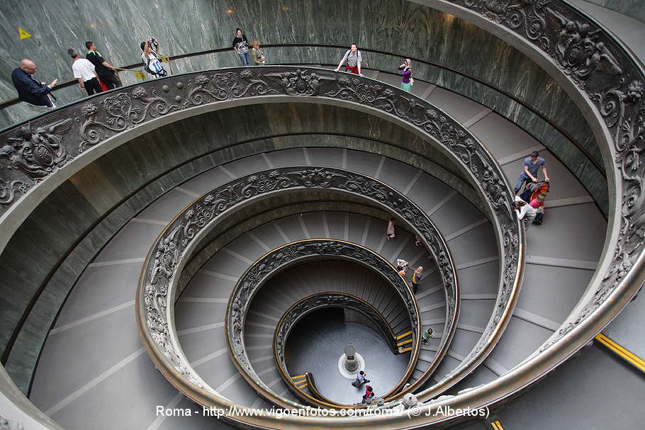

Facultad de Ingeniería
-Cátedra de Trabajo Final-
TIF UNO
Primer Semestre 2021
Mag. Ing. Diego Navarro
Prof. Dra. Ruth Leiton

Slide 2


TRABAJO FINAL- TIF1
EJE TRANSVERSAL: Escritura en ciencia
La Construcción del Ensayo Académico

Slide 3
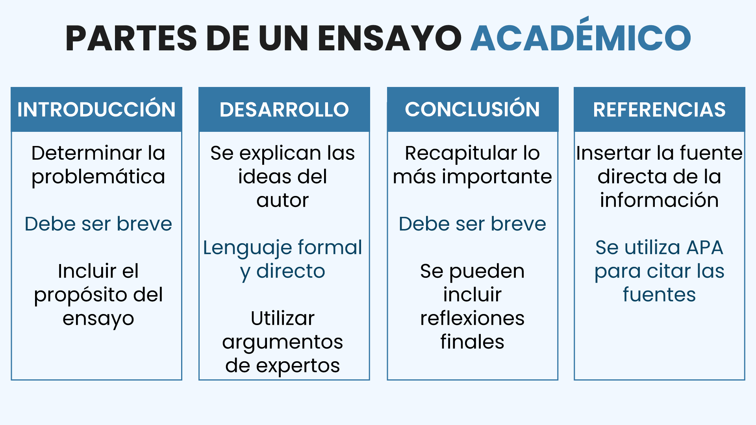
TRABAJO FINAL- TIF1
La construcción del Ensayo Académico

Slide 4
TRABAJO FINAL- TIF1
PRIMER ENCUENTRO CON ESPECIALISTAS DISCIPLINARES
Especialista | Expertiz
Mg. Ing. Juan José Ciarlante Mg. Ing. Diego Navarro | Teleinformática Plataformas Cloud
Ing. Gabriel Pulido | Industrias 4.0 Digitalización Industrial
Ing. Carlos Tomba | Realidad Extendida
Ing. Fabián Talio Esep. Mariela Asensio | Informática Forense
Ing. Diego Córdoba | Seguridad Informática Cripto
Ing. Andrea Navarro | Inteligencia Artificial Análisis de Datos
La construcción del Ensayo Académico
1. Escoger la Línea de trabajo
Esa línea representa un paraguas que contiene al tema del ensayo.
Tema: concreto; posible; factible; viable

Slide 5
TRABAJO FINAL- TIF1
La construcción del Ensayo Académico
2. Realizar una pregunta concisa, delimitada, que conducirá el ensayo.
Línea: Industrias 4.0
Sublínea o tema: Edge Computing
¿ Por qué es necesario utilizar un esquema híbrido para el procesamiento de datos en una industria inteligente?
Pregunta:
En un párrafo breve responda a la pregunta realizada, mostrando concisa y claramente su punto de vista. Aporte claridad y sea consciente del valor agregado que tiene su respuesta. POSICIONAMIENTO A ARGUMENTAR DURANTE EL ENSAYO.
Un esquema hibrido trae las ventajas de ambos enfoques tanto el más tradicional como el enfoque cloud . El esquema más tradicional es un sistema físico cercano o de borde(edge computing) , su ventaja es la muy baja latencia tanto para enviar una orden , o para procesar rápidamente datos para tomar una decisión lo cual es crucial para actividades precisas . El otro componente de este esquema es la parte cloud , principalmente es utilizada en casos de necesidad de almacenar y procesar grandes cantidades de datos con un bajo costo .
¿Cuál es el posicionamiento del autor?
¿Está claramente redactado?

Slide 6

TRABAJO FINAL- TIF1
La construcción del Ensayo Académico
Línea: Industrias 4.0
Sublínea o tema: Edge Computing
Pregunta:
¿Qué beneficios le aporta un esquema híbrido al procesamiento de datos en una industria inteligente por sobre un esquema tradicional?
Posicionamiento:
El esquema híbrido optimiza el tiempo de respuesta de procesamiento de datos en una industria inteligente sobre otros esquemas.

Slide 7
TRABAJO FINAL- TIF1
La construcción del Ensayo Académico
EL POSICIONAMIENTO A ARGUMENTAR
Marca el rumbo del ensayo.
Determina los argumentos que acompañarán a ese posicionamiento para demostrar su validez.
Es necesario entonces, citar 3 autores que contribuyan a esa postura.
……

Slide 8
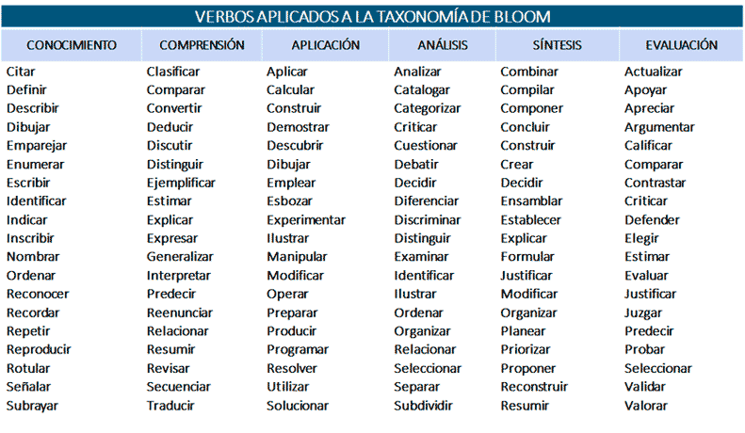
TRABAJO FINAL- TIF1
La construcción del Ensayo Académico
3. ¿Cuál es el objetivo de su ensayo?
Un objetivo se escribe en infinitivo y es una oración corta que NO incluye cómo se va a alcanzar éste.

Slide 9
TRABAJO FINAL- TIF1
La construcción del Ensayo Académico
Línea: Industrias 4.0
Sublínea o tema: : Edge Computing
Pregunta:
¿Qué beneficios le aporta un esquema híbrido al procesamiento de datos en una industria inteligente por sobre un esquema tradicional?
Posicionamiento:
El esquema híbrido optimiza el tiempo de respuesta de procesamiento de datos en una industria inteligente sobre otros esquemas.
Objetivo:
¿Qué me propongo hacer?
Describir los beneficios del esquema híbrido en industrias inteligentes.
Comparar los resultados del esquema híbrido en industrias inteligentes con los obtenidos en otros esquemas.

Slide 10
TRABAJO FINAL- TIF1
La construcción del Ensayo Académico
4. Organice las referencias encontradas. Cítelas siguiendo las normas APA.
5. Planifique su tarea. El 20 de junio debe estar entregado el Ensayo final revisado varias veces por el profesor. Si el profesor no lo puede revisar, será elevado a los especialistas como se reciba.
ORGANIZACIÓN SEANAL
31 de mayo 04 de junio | 07 de junio 11 de junio | 14 de junio- 18 de junio | Sábado 20 de Junio | ¿Cumplido?
Delimitar Línea |  |  | Entrega a los Especialistas
Delimitar sub Línea o Tema
Formular pregunta | Comenzar a escribir introducción o Desarrollo | Convertir la pregunta en título del ensayo
Escribir objetivo
Definir posicionamiento | Buscar tres referencias | Argumentar posicionamiento Escribir conclusión
Entregar borrador | Entregar borrador | Entregar borrador

Slide 11
Alumno. Apellido y nombre:
Carrera: |  | Año que cursa: | Sede:
Seleccionar la Línea de Trabajo (o Temática) dentro del área ingenieril | Análisis de Datos
Delimitar la Sublínea (o Tema) del ensayo | Diseño de Data Warehouse y BI
Formular la Pregunta-guía | ¿Qué beneficios le aporta el diseño de un Data Warehouse al proyecto Sin Desperdicio?
Precisar la Postura preliminar de posicionamiento | El diseño de un Data Warehouse y el uso de herramientas de BI, mejoran la optimización interna de la plataforma Sin Desperdicio y contribuyen a la toma de decisiones por parte de los principales actores involucrados.
Formular el Objetivo del ensayo | 1. Demostrar que el diseño de un Data Warehouse contribuye al almacenamientos de información, al concomiendo de ella y a la toma de decisiones por parte de los principales actores. 2. Demostrar que las herramientas de BI permiten plasmar la información de manera accesible para los actores principales.
Formular un Título tentativo y provisorio | Beneficios que el diseño de un Data Warehouse le aporta al proyecto Sin Desperdicio
Citar Referencia(s) a autores (mínimo tres)

Slide 12
TRABAJO FINAL- TIF1
La construcción del Ensayo Académico
VALORACIÓN
Apellido y nombre del evaluador: | EXCELENTE | BIEN | REGULAR | DEFICIENTE
Línea de Trabajo (o Temática) dentro del área ingenieril
Sublínea (o Tema) del ensayo
Pregunta-guía
Postura preliminar de posicionamiento
Objetivo del ensayo
Título tentativo y provisorio
Referencia(s) a autores (mínimo tres)
Observaciones de los tutores especialistas

